Slide 1
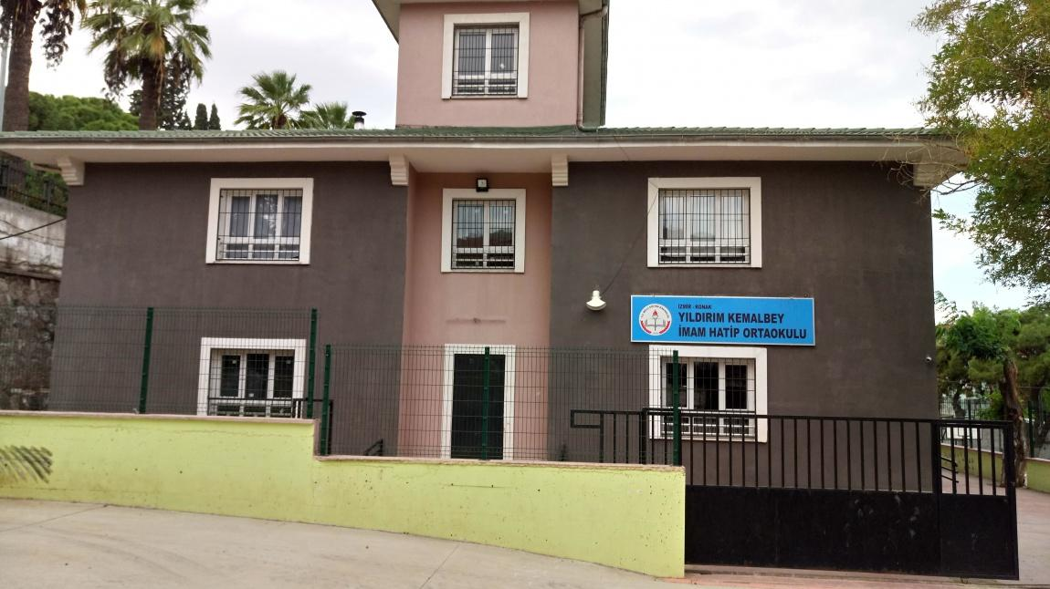
YILDIRIM KEMALBEY İMAM HATİP ORTAOKULU 2018
Notes:
Yıldırım Kemalbey İmam Hatip Ortaokulu 2018-2019 Eğitim öğretim yılında Kurucu Müdür olarak görevlendirilen Bilal ÖZTÜRK tarafından kurulmuştur.

Slide 2
Fiziki Konuşlanma
Okulda 8 derslik
Zemin ve 1Kattan Oluşmaktadır
4 Lavobo
1 Öğretmenler Odası
1 Rehberlik Odası
1 Müdür Odası
1 Müdür Yardımcısı Odası
1Kazan Dairesi
1Çok amaçlı oda
1Kütüphane den oluşmaktadır.

Slide 3
İNSAN KAYNAKLARIMIZ
1 Müdür
8 Kadrolu Öğretmen
1Kadrolu Rehberlik ve Danışmanlık
1 Sözleşmeli Öğretmen
6 Ücretli Öğretmen
1 Kadrolu Hizmetli
1 TYP kapsamında hizmetli

Slide 4
ÖGRENCİ DURUMU
5. sınıfta 25
6. sınıfta 38
7. sınıfta 32
8.sınıfta 48 öğrencimiz bulunmaktadır
Yabancı öğrenci sayımız: 100
Türk Öğrenci sayımız: 43
Kız Öğrenci sayımız : 88
Erkek Öğrenci Sayımız : 55

Slide 5
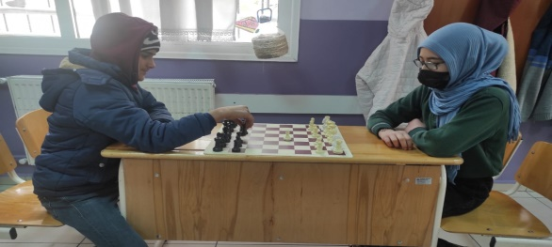
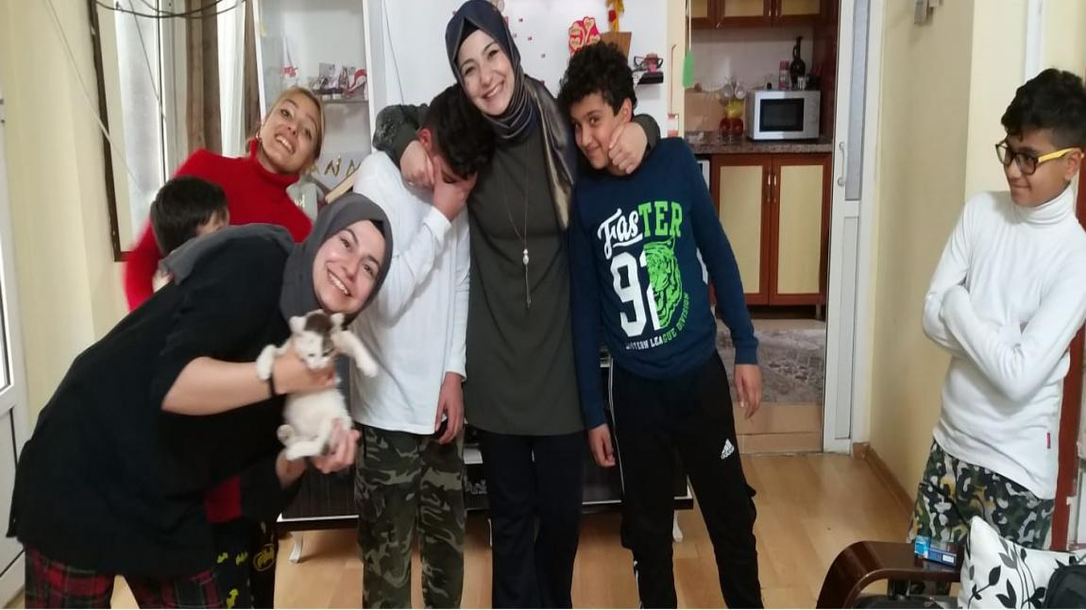
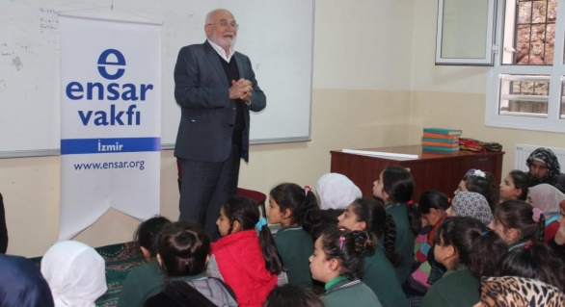
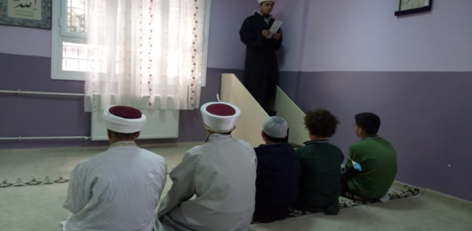
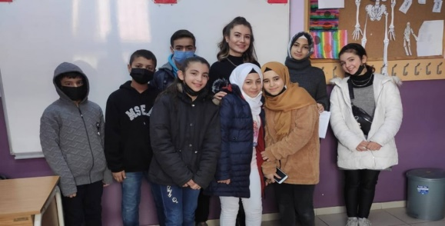
Sosyal Etkinlikler
Notes:
Okul içi Satranç Turnuvaları, Reversi , Münazara , Değerler Eğitimi, Oku Yorum Faaliyetleri yapılmaktadır.

Slide 6
İHTİYAÇLARIMIZ
Okul bahçesinin sportif etkinliklere uygun olmayışı
Toplantı salonu ,
Beceri Atölyesi,
Bilişim/Bilgisayar Dersliği,

